Slide 1
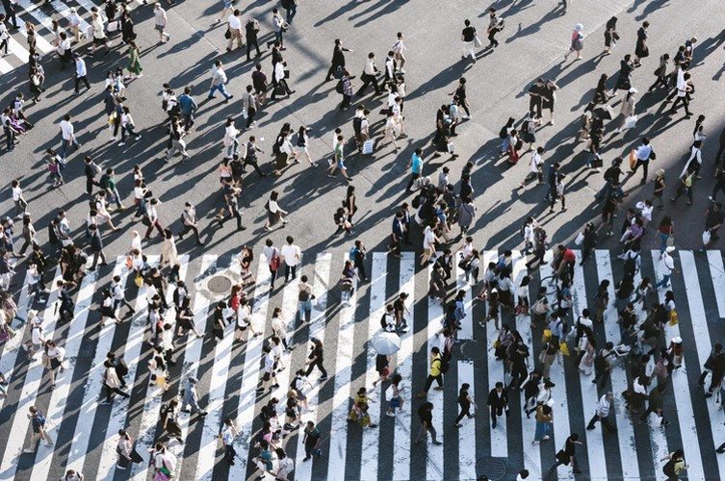

DEMOKRASIE EN MENSEREGTE
GRAAD 12
LES TWEE
Notes:
Kom ons begin deur sommige van die konsepte wat in ons vorige les behandel is, te hersien.
Kan iemand die volgende konsepte definieer?
Menseregteskending
Diskriminasie
Diversiteit
Menseregteskending: Menseregteskending beteken om iemand se regte te benadeel, te minag of in teenstrydigheid met iemand se reg op te tree.
Diskriminasie: is die onregverdige/ongelyke behandeling van ander omdat hulle van 'n ander ras/etnisiteit/geslag/seksuele oriëntasie/godsdiens/of ander is.
Diversiteit: 'n Wye verskeidenheid verskille, of verskillende dinge. In die konteks van Lewensoriëntering sal dit die eienskap of praktyk van inklusiwiteit wees om mense van 'n verskeidenheid verskillende sosiale en etniese agtergronde en van verskillende geslagte, seksuele oriëntasies, ens in te sluit.

Slide 2
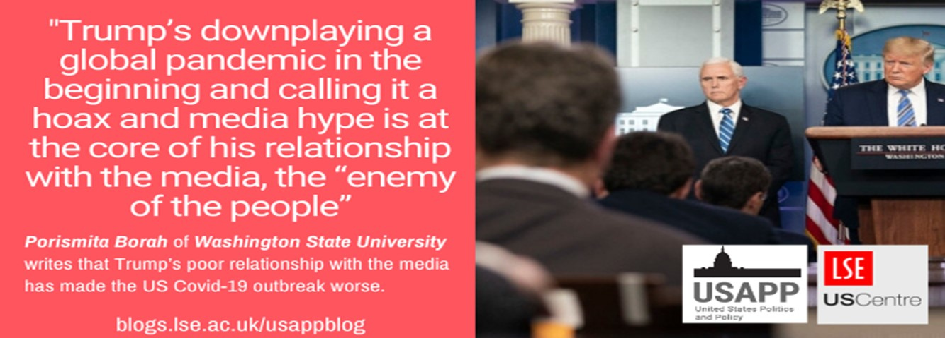
Bogenoemde uittreksel het groot uitbarsting in die begin van COVID veroorsaak. Wat presies is die rol van die media in 'n demokrasie?
Notes:
Ons gaan die rol van die media in 'n demokratiese samelewing ontleed.
Kom ons bespreek die bloginskrywing - reaksie op DONALD TRUMP SE TWIET rakende COVID 19.
Leerders sal verskillende menings hê, sluit die bespreking met die stelling hieronder af:
Die rol van die media in 'n demokratiese samelewing is om regverdig, betroubaar en eerlik te wees in hul beriggewing.

Slide 3

Vervul die media altyd hul rol?
Notes:
Die rol van die media is om die samelewing in te lig oor daaglikse gebeure wat nuuswaardig is.
Vra die klas: Vervul die media altyd hul rol?
Maak voorsiening vir bespreking. Die media vervul nie altyd hul rol nie, hulle stel dikwels meer belang om geld te verdien en adverteerders te behaag.
(Onderwysersnota: Kan die volgende noem: lastersaak van $ 1,6 miljard wat deur Dominion Voting Systems teen Fox News in die Verenigde State aanhangig gemaak is - waar Fox News geweet het dat die verkiesing nie gesteel is nie, maar nie hul gehoor wou teleurstel nie.
https://edition.cnn.com/2023/03/07/media/fox-news-dominion-lawsuit/index.html)

Slide 4

Die rol van media in 'n demokratiese samelewing:
Ontbloot van menseregteskendings.
Rapporteer onwettige aktiwiteite.
Ontbloot korrupsie en wanbestuur.
Kommunikeer, lig in en voed op.
Gee politieke inligting wat kiesers kan inlig.
Identifiseer probleme in ons land en gemeenskappe.
Bevorder debat en bespreking.
Bevorder nasiebou.
Gee toegang tot uiteenlopende standpunte en wêreldbeskouings sowel as sportdekking.
Gee publisiteit aan suksesse en mense wat inspirerend is.
Vorm die openbare mening.
Notes:
Die rol van media in 'n demokratiese samelewing:
Ontbloot van menseregteskendings.
Rapporteer onwettige aktiwiteite.
Ontbloot korrupsie en wanbestuur.
Kommunikeer, lig in en voed op.
Gee politieke inligting wat kiesers kan inlig.
Identifiseer probleme in ons land en gemeenskappe.
Bevorder debat en bespreking.
Bevorder nasiebou.
Gee toegang tot uiteenlopende standpunte en wêreldbeskouings sowel as sportdekking.
Gee publisiteit aan suksesse en mense wat inspirerend is.
Vorm die openbare mening.

Slide 5
Gevalle waar die media nie hul rolle verantwoordelik vervul nie:
Bevooroordeling in verslagdoening
Die meeste media verdien geld uit advertensies en borge
Die nuus vermaak eerder as om in te lig.
Politieke nuus gaan dikwels meer oor persoonlikhede as hul werk
The paparazzi.
Die media oordryf soms gevare en maak mense sonder rede bang..
Notes:
Die volgende is gevalle waar die media nie hul rolle verantwoordelik vervul nie:
Bevooroordeling in verslagdoening: Die inligting in die gedrukte pers en die internet is gekies uit 'n groot poel inligting. Iemand het êrens besluit wat nodig is om die publiek te vertel en wat nie. Die inligting wat nie vertel word nie, kan net so belangrik wees as wat wel vertel word.
Die meeste media verdien geld uit advertensies en borge. Die media poog dus om die belange van hul adverteerders te bevredig. Dit mag nie in die belang van die publiek wees nie. Die media weerhou dikwels inligting of gee bevooroordeelde berigte om hul adverteerders en borge tevrede te stel.
Die nuus vermaak eerder as om in te lig. Sommige media is gevul met skinderstories, skandale, seks en geweld eerder as feite.
Politieke nuus gaan dikwels meer oor persoonlikhede, as oor politici se werk en bydraes. Media publiseer die skandalige privaat lewens van politici en hul gesinne, wat niks met hul werk te doen het nie.
Die paparazzi: Die lewens van bekende sterre word bemoeilik deur die paparazzi wat hul privaatheid binnedring. Die media is soos aasvoëls wanneer bekendes in die moeilikheid is; hulle vervolg eerder as om hulle te beskerm.
Verslagdoening kan bevooroordeeld, verkeerd en onvolledig wees.
Die media oordryf soms gevare en maak mense sonder rede bang.

Slide 6
WAT IS DIE VERSKIL TUSSEN GEDRUKTE MEDIA, ELEKTRONIESE MEDIA EN SOSIALE MEDIA?
Notes:
Ons fokus sal slegs op gedrukte en elektroniese media wees. (5 min)
Kom ons gaan voort met die les deur na die definisies van gedrukte media, elektroniese media en sosiale media te kyk.
Gedrukte media is 'n vorm van massamedia wat nuus en inligting deur gedrukte publikasies soos koerante of tydskrifte lewer.
Elektroniese Media verwys na massamedia wat nuus en inligting skep, lewer en verkry deur middel van elektroniese energie. Die primêre bronne van elektroniese media is oudiovisuele opnames, multimedia-aanbiedings, aanlyninhoud, ensovoorts. Dit bestaan uit al die toestelle, wat elektronies is, soos televisie, radio, rekenaars, selfone, tablette, ensovoorts om inligting aan en van die gehoor te kommunikeer.
Sosiale media is 'n soort elektroniese media - dit is ook rekenaargebaseerde tegnologie, maar die verskil is dat dit die deel van idees, gedagtes en inligting fasiliteer deur die bou van virtuele netwerke en gemeenskappe.

Slide 7
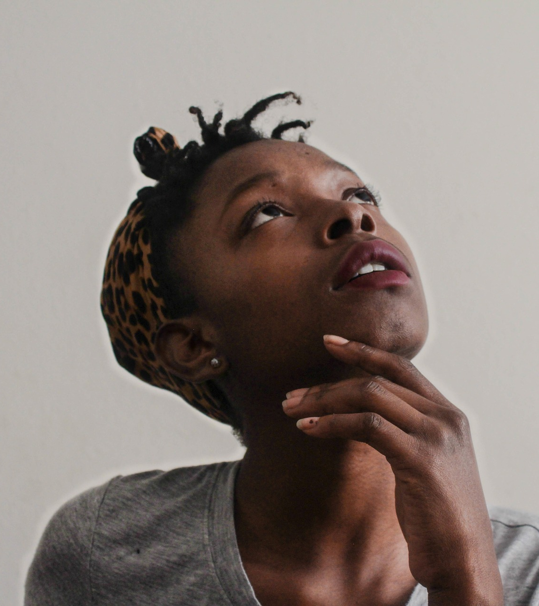

REFLEKSIE
Gee TWEE maniere hoe om te demonstreer dat jy 'n verantwoordelike burger is.
Watter reg in die Handves van Regte is tans vir jou die belangrikste?
Gebruik die tabel om jou begrip van sleutelkonsepte wat met hierdie les verband hou, te toets.
Notes:
Ons gaan nou vinnig ‘n refleksie-aktiwiteit doen om te evalueer hoe goed jy die konsepte wat vandag en die laaste les bespreek is, begryp het. Daarna sal ons eksamen-tipe vrae oefen.
Voltooi Aktiwiteit 1 op die Les 2 - Werkkaart op jou eie.

Slide 8
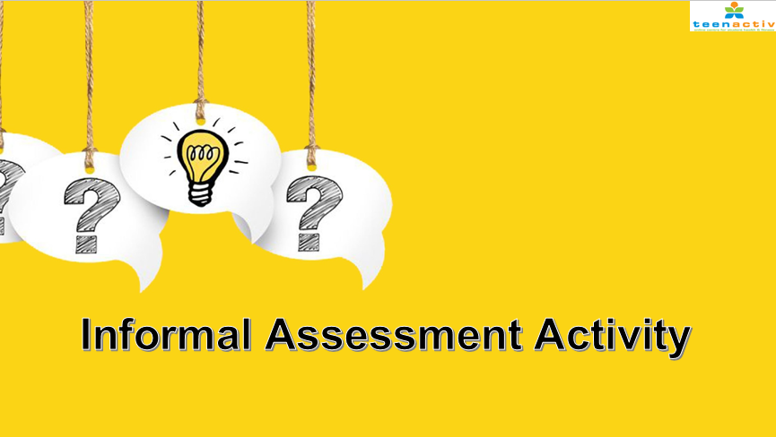
INFORMELE ASSESSERINGSAKTIWITEIT
Notes:
Informele assessering
Gebruik die Aktiwiteit 2-vrae op die Les 2 – Werkkaart om vir die eksamen te oefen.
Voltooi Aktiwiteit 2 op jou eie.
Onderwysersnota: Bestee die laaste deel van die les deur Aktiwiteit 2 met die leerders deur te werk en hul antwoorde te bespreek.
Verwys na Aktiwiteit 2 in Les 2 – Werkkaart MEMO vir modelantwoorde.

